Slide 1
CASTELLANO TEMA 1
EXAMEN 4/11/2021

Slide 2
LENGUAJE VERBAL Y NO VERBAL
oral
Lenguaje verbal → uso palabras
escrito
Lenguaje no verbal → no palabras (lenguaje sordomudos, discapacitados visuales, código circulación, morse, gestos, banderas, iconos, flores...).
LENGUAS INDÍGENAS EUROPEAS
Lenguas originarias de Europa.
Bilingüe: persona que habla y entiende correctamente dos idiomas.
Plurilingüe: persona que habla y entiende correctamente más de dos idiomas.
Multilingüe: persona que vive en un ambiente donde se hablan varios idiomas.
CHINO MANDARÍN
ESPAÑOL
INGLÉS
HINDI
ÁRABE
RANKING LENGUAS MÁS HABLADAS DEL MUNDO

Slide 3
TIPOLOGÍAS TEXTUALES
Texto dialógico | discurso de dos o más hablantes que intercambian información simultáneamente, alternando emisor y receptor.
Texto descriptivo | consiste en explicar, detallada y ordenadamente, cómo son las personas, lugares, objetos, sentimientos...
Texto narrativo | responde a la intención de contar hechos reales o imaginarios que le suceden a una persona o un grupo, en un espacio o tiempo determinado.
Texto expositivo | sirve para informar o hacer entender algo a alguien.

Slide 4
EL TEXTO ARGUMENTATIVO
El texto argumentativo es el tipo de discurso en el que el emisor intenta orientar la opinión y la conducta del destinatario sobre un tema concreto, mediante argumentos que apelan:
LA RAZÓN: convencer
SENTIMIENTOS: persuadir
RECURSOS LINGÜÍSTICOS
Predominio subjetividad (intención persuasiva).
Función del lenguaje apelativa, referencial o expresiva.
FUNCIÓN APELATIVA/CONATIVA | FUNCIÓN REFERENCIAL | FUNCIÓN EXPRESIVA/EMOTIVA
el emisor trata de influir sobre el receptor, del que busca una respuesta. | el emisor transmite información objetiva | el emisor manifiesta emociones, sentimientos u opiniones

Slide 5
SITUACIONES COMUNICATIVAS
ÁMBITOS DE USO Y GÉNEROS DE LOS TEXTOS ARGUMENTATIVOS
FORMALIDAD | ÁMBITO | GÉNERO
Baja | Familiar. | Petición, consejo...
Media | Periodístico, publicitario, político, religioso... | Artículo de opinión, columna, editorial, cartas al director, anuncio publicitario, mitin, sermón.
Alta | Académico, literario, científico, jurídico-administrativo... | Ensayo, tesis doctoral, sentencia judicial.
ELEMENTOS DEL TEXTO ARGUMENTATIVO
ELEMENTOS DEL TEXTO ARGUMENTATIVO
Tema: objeto o asunto, motivo de la argumentación. Tesis: opinión del emisor, a favor o en contra, sobre el tema tratado. Tesis contraria: postura antagónica a la del emisor que aparece explícita o implícitamente. Argumento: razonamiento empleado para probar o demostrar la tesis y convencer al destinatario. Contraargumento: argumento que se emplea para oponerlo a otro anterior.

Slide 6
TIPOS DE TEXTOS ARGUMENTATIVOS
TIPOS DE ARGUMENTOS Y CONTRAARGUMENTOS
Argumento de autoridad | Utiliza la opinión de una persona o entidad de reconocido prestigio (escritor, científico...) para apoyar sus propias ideas. | Según un estudio reciente publicado en Nature, entre los diez logros científicos más importantes se encuentra el desarrollo de la vacuna del ébola.
Argumento de beneficio | Alega los beneficios que reportará una acción o un producto. | Nuestro yogur refuerza tus defensas cada mañana.
Argumento de comparación/analogía | Compara con casos o situaciones similares. | Con nuestras galletas tendrás la fuerza de un dinosaurio.
Argumento de ejemplificación | Aporta casos concretos como ejemplos. | La hija quinceañera de unos amigos les ocultó los celos de su novio, un año mayor que ella, hasta que este la agredió por recibir un mensaje de un chico.
Argumento de experiencia personal | Apela las vivencias del emisor. | A mí me pasó lo mismo, cuando llamé ya estaban agotadas las entradas. Es una estafa.
Argumento de sentir general, verdades evidentes | Introduce una idea admitida y aceptada por la sociedad. | Los seres humanos nos sentimos molestos cuando alguien invade nuestro espacio personal.
Criterio sapiencial | Se incluyen proverbios o refranes populares y también generalizaciones de sentido común. | Y si lo dicen, por algo será. Ya se sabe: “Cuando el río suena, agua lleva”.
Argumento de cantidad, de datos o estadísticas | Hace referencia al número de veces que se repite un hecho, al número de pesronas que lo avalan o a la antigüedad de un producto. | Nuestro planeta está habitado por más de siete mil millones de habitantes, que a su vez hablan entre 6000 y 7000 lenguas distintas.

Slide 7
Argumento de calidad | Destaca el carácter único e irrepetible de un producto. | El pan que dura 15 días fresco, como recién horneado.
Argumento que apela a los sentimientos | Intenta persuadir mediante sentimientos no racionales como el elogio, la compasión, la ternura, la antipatía... | Nuestra agua nace de la nieve, la altura y el silencio de las montañas. Llevamos la naturaleza a tu mesa.
Argumento falso o falacia | Consiste en un razonamiento engañoso o erróneo, que no está basado en la razón y carece de lógica, aunque no lo aparente. Pretende ser convincente o persuasivo con falsedades y demagogia. | Como decía un gran astrónomo, el sol gira alrededor de la tierra.
MÉTODOS CONTRAARGUMENTACIÓN
REFUTACIÓN, cuyo objetivo es demostrar la poca consistencia de los argumentos del contrario y rebatirlos con los propios.
CONCESIÓN AL ADVERSARIO, según la cual se admite momentáneamente el argumento el contrario para después restringirlo.

Slide 8
EVOLUCIÓN CASTELLANO (“Variedad diacrónica”)
CULTURAS PRERROMANAS
ROMANIZACIÓN
FRAGMENTACIÓN
RECONQUISTA
(S. I a.C → V d.C)
S. XV (1492)
vienen los romanos
Caída imperio romano.
Pueblos germánicos.
SVIII → árabe
léxico numeroso.
(palabras que comienzan con “guada”, “beni”...)
Celtas
Íberos
Vascuences
expansión castellano
Latín culto → política y religión
Latín vulgar → hablado por vulgo
Dos variantes
Andaluz (Canarias y América)
Central (Valencia, Madrid...)
(comerciantes, “chapurrear”)
dio lugar a
→ LLENGUAS ROMÁNICAS
acento
no la sufren porque no son conquistados
gallego
leonés
catalán/valenciano
castellano
toponimia
comida: azúcar, azafrán
matemáticas: álgebra, algoritmo
química: alquimia

Slide 9
EL LÉXICO CASTELLANO
Neologismos: palabras nuevas, creadas para nombrar actividades u objetos.
NEOLOGISMOS PROPIOS: creados mediante los mescanismos de formación de la lengua castellana.
NEOLOGISMOS AJENOS: términos procedentes de otras lenguas.
Préstamos lingüísticos: se adoptan de otros idiomas porque no tienen un equivalente (revelan la convivencia entre lenguas, suelen estar adaptados).
Extranjerismos: apropiación de términos que ya tienen un equivalente.
Calcos semánticos: traducciones de términos que mantienen su significado.
Extranjerismos crudos:
no se adaptan fonética ni gráficamente.
se escriben con marcas gráficas (comillas o cursiva).
xenismos (o solo prácticas sociales/culturales), extrañas a los hablantes.
Extranjerismos adaptados:
se han adaptado al sistema gráfico y fonológico → reglas de acentuación.
se escriben sin ningún tipo de resalte.

Slide 10
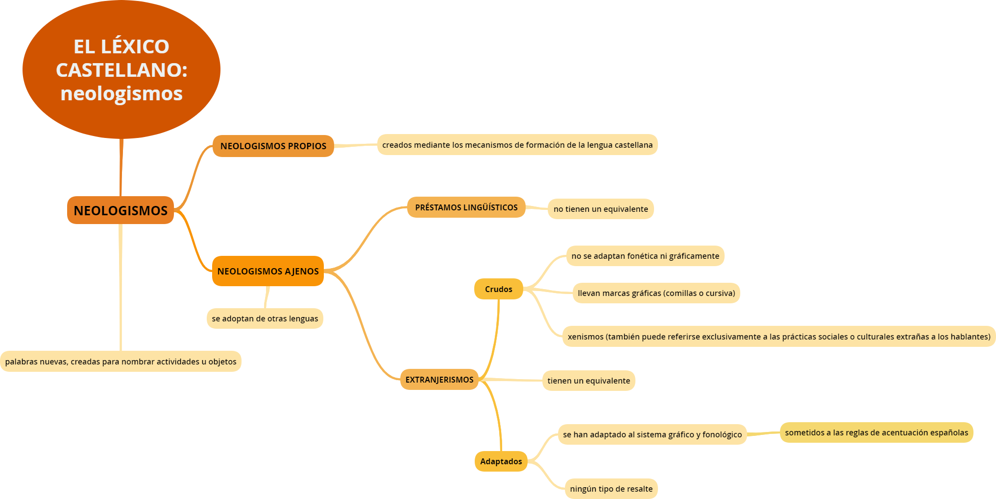

Slide 11
PRÉSTAMOS LINGÜÍSTICOS CASTELLANO
VASQUISMOS → vasco/euskera
Instituciones y política. Pronunciación “fuerte”. Uso del sonido “k” y “ch”. | abertzale, aquelarre, bacalao, chatarra, zulo, pizarra, ikastola...
GALLEGUISMOS → gallego
Lírica. Similar portugués (lusismos). Gastronomía. Pronunciación “fina”. | morriña, sarao, chubasco, chopo, mejillón, vieria, grelo, mermelada, caramelo...
CATALANISMOS → catalán
Navegación y comercio. Oficios o trabajos. Gastronomía (de otras lenguas). Palabras compuestas. Similar al árabe (Al+catalán). | dátil, fuet, alioli, capicúa, chuleta, forastero, retal, sastre, viaje, cantimplora...
LATINISMOS → latín
Presentes en textos cultos. Palabras acabadas en “m” | calor, llamar, declarar, cauce, concepto, cabeza, ave, picante...
ANGLICISMOS → inglés
Acabados –ing. Géneros musicales. Palabras modernas. Informática. Uso “w”, “y”, “h”... | clip, lunch, confort, marketing, máster, póster, garaje, internet, surf, whisky, chat, chequear, blues, blog, bar, gym, e-mail, DVD, closet, aerobic, sándwich...

Slide 12
ARABISMOS → árabe
Comienzan por AL- / BENI- Gastronomía Construcción Ciencia Administración Nombres lugares (GUADA-) | alcohol, alcalde, adoquín, hasta, ojalá, fideo, jarabe, tambor, arrecife, alfombra, gacela, harén, Guadalquivir, Guadalete, Guadalfeo, Guadiana, Badajoz, Murcia, mazmorra, sandía...
HELENISMOS → griego
Masculinas terminadas en “ma”, “pa” y “ta”. Nombres de persona. Marcas comerciales. | anagrama, analfabeto, diploma, drama, discoteca, gase, idioma, mapa, melodrama, panorama, pentagrama, poema, programa...
HEBRAÍSMOS → hebreo
Palabras religiosas. Nombres de persona. | bálsamo, ciprés, mina, acacia, caña, azucena, esmeralda...
ITALIANISMOS → italiano
Términos musicales. Gastronomía. | alerta, atacar, capo, mezzoforte, macarrones, espaguetis, piano...
GALICISMO → francés
Acabados en “e” o “t”. Palabras agudas. Baile/ballet. Perfume/belleza. | amateur, déjà vu, debut, baguette, omelette, canapé, boutique, ballet, beige, croquis, chef, gourmet, croissant...
“GUADA” = río

Slide 13
Friki | anglicismo | fanático de/aficionado a
Cuórum | latinismo | acuerdo
Pádel | anglicismo | deporte que se juega con palas
Bluyín | anglicismo | vaqueros azules
Yogur | galicismo | alimento lácteo
Chalé | galicismo | casa fuera de la ciudad
Güisqui | anglicismo | bebida alcohólica
Accésit | galicismo | premio que no es el 1º
Pirsin | anglicismo | accesorios de moda
Máster | anglicismo | profesional de/título de posgrado
Chucrut | galicismo | col blanca fermentada
Currículum | latinismo | documento de títulos, datos, honores
Desiderátum | latinismo | aspiración/deseo no cumplido aún
Focsímil | latinismo | imitación perfecta o reproducción
Carné | galicismo | documento de identidad
Balé | galicismo | baile (ballet)
Cruasán | galicismo | alimento hecho al horno
Baipás | anglicismo | desviación para salvar una obstrucción
Espagueti | italianismo | alimento de pasta
Puzle | anglicismo | acertijo/rompecabezas
Cáterin | anglicismo | alimentación
Esnob | anglicismo | persona que imita a aquellos distinguidos
Mejillones al vapor | galleguismo
Angulas | vasquismo
Bravas con alioli | catalanismo
Bocaditos de chistorra | vasquismo
Fideuà | catalanismo
Paella de verduras | catalaniso
Potaje de grelos | galleguismo
Pote gallego | galleguismo
Bacalao a la dorada | vasquismo
Vieiras rellenas | galleguismo
Butifarras a la brasa | catalanismo
Cococha de merluza | vasquismo
Filloas a la crema | catalanismo
Dátiles rellenos | catalanismo
Flan caramelizado | galleguismo
Coca de almendras | catalanismo
Chacolí | vasquismo
Ribeiro | galleguismo
Queimada | galleguismo
Pacharán | vasquismo
Albariño | galleguismo
Azúcar | arabismo
Pizarra | vasquismo
Sopa | germanismo
Amazona | helenismo
Benicassim | arabismo
Caníbal | anglicismo
Cerveza | latinismo
Azafrán | arabismo
Chola | caló (gitanos)
Chabola | vasquismo
Chupa | caló (gitanos)
Yo-yo | chino

Slide 14
VOCABULARIO
TOPONÍMIA: nombre de lugar → Al-daia (árabe); Va-lencia (latín).
ANTROPONÍMIA: nombre de persona.
ENERGÚMENO: monstruo.
ZOZOBRA: nerviosismo.
CUAJO: entrañas, valor (negativo).
PULULAR: ir de un sitio a otro (por ejemplo, las mariposas).
INDELEBLE: que no se puede borrar o quitar.
PACHORRA: indolencia, tardanza, insensible.
APEAR: bajar (de un tren, tranvía, coche...).

